Slide 1


Slide 2




Prompting und Textgenerierung

Slide 3
WORUM GEHT ES IN DIESEM VIDEO?
Prompting
grundlegendes Verständnis
Eingaben/Fragen stellen
hilfreiche Antworten erhalten
praktische Beispiele
ethische Fragestellungen
Funktionsweise KI-Textgeneratoren
Erstellung von Prompts
Lehrkräfte
Verwaltungs-
mitarbeitende
Einsatz im Schulalltag
Chancen/Risiken
mit wenig Vorkennnissen

Slide 4
Warum ist das Thema wichtig?

Slide 5

Warum ist das Thema wichtig?
KI ist Alltag
Entlastung und Effizienz durch KI
KI als Schlüsselqualifikation
verantwortungsvollen Einsatz lernen
medienethische Kompetenz entwickeln
Risiken kennen
zukunftsorientierte, verantwortungsvolle Bildungspraxis mit KI

Slide 6
Struktur des Videos

Slide 7
Struktur des Videos
01
02
03
04
05
06
07
08
gezielte Anweisungen
Frameworks
dialogorientiertes Prompting
Chain-of-Thought-Prompting
In-Context-Learning
Bilder und Dateiformate
KI-Layer und Interfaces
KI und Ethik

Slide 8

Die verschiedenen Aspekte im Detail

Slide 9
Grundprinzipien des effektiven Promptings
❌Schlechter Prompt
✔ Guter Prompt
Klarheit und Präzision
klar und einfach vs. vage und allgemein
„Erzähl mir etwas über Autos.“
„Erkläre die Funktionsweise eines Hybridantriebs in modernen Autos und vergleiche dessen Vorteile mit herkömmlichen Motoren.“
❌ Schlechter Prompt
✔ Guter Prompt
Kontextualisierung
„Erkläre Photosynthese“
„Erkläre einem 12-jährigen Kind in einfachen Worten, wie Photosynthese funktioniert.“

Slide 10
Grundprinzipien des effektiven Promptings
❌Schlechter Prompt
✔ Guter Prompt
„Schreibe einen Text über den Klimawandel.“
„Schreibe einen Text über die Ursachen des Klimawandels und die Auswirkungen auf die Meeresökosysteme in 200 Wörtern.“
Detailgrad und Zielsetzung
❌ Schlechter Prompt
✔ Guter Prompt
Beispiel aus dem Schulalltag
„Plane die nächste Biostunde für meine 7. Klasse.“
„Entwickle eine 90-minütige Unterrichtsstunde für die 7. Klasse zum Thema: Die SuS erläutern den Prozess der Photosynthese. Gib eine kurze Einführung, nenne drei zentrale Kompetenzen, schlage eine geeignete Methode vor und beschreibe eine einfache Experimentidee. Beziehe dich bei deiner Ausarbeitung auf die curricularen Vorgaben des Landes Niedersachsen im Fach Biologie für Oberschulen. Gib die Antwort als tabellarischen Verlaufsplan mit Zeitangaben aus.“

Slide 11
Prompt-Frameworks und Strukturen
RACKZF-Framework
Rolle
Aufgabe
Charakteristika
Kontext
Ziel
Format
Beispiel Unterricht
„Du bist Biologielehrerin. Erstelle fünf Multiple-Choice-Fragen zu den Funktionen der Zelle. Die Fragen sollen für die 9. Klasse geeignet sein und jeweils drei Antwortmöglichkeiten enthalten. Ziel ist eine kurze Übung zur Wiederholung. Gib die Fragen als nummerierte Liste aus.“
Beispiel Verwaltung
„Du bist Schulsekretär. Verfasse einen Entwurf für eine E-Mail an alle Eltern. Der Anlass ist die Verlegung des Elternabends vom 15. auf den 22. Juni. Der Text soll sachlich, höflich und übersichtlich sein. Ziel ist es, die Eltern klar über die Änderung zu informieren. Gib den Text als E-Mail-Vorschlag aus.“

Slide 12
Prompt-Frameworks und Strukturen
RACKZF-Framework
Rolle
Aufgabe
Charakteristika
Kontext
Ziel
Format
Chain-of-Thought-Prompting
Beispiel Unterricht
„Löse die folgende Textaufgabe und erkläre jeden Rechenschritt: Ein Schüler hat 2 von 8 Matheaufgaben richtig gelöst. Wie viel Prozent sind das?“
Beispiel Verwaltung
„Plane Schritt für Schritt die Organisation eines Schulfestes für 300 Personen. Nenne dabei die wichtigsten Aufgaben, Zuständigkeiten und Fristen.“

Slide 13
Prompt-Frameworks und Strukturen
RACKZF-Framework
Rolle
Aufgabe
Charakteristika
Kontext
Ziel
Format
Chain-of-Thought-Prompting
Persona-Prompting
Beispiel Unterricht
„Du bist ein Französischlehrer. Formuliere einen einfachen Dialog zwischen zwei Jugendlichen, die sich über ihre Hobbys unterhalten. Der Dialog soll für Lernende der 7. Klasse verständlich sein.“
Beispiel Verwaltung
„Du bist eine erfahrene Schulleiterin. Formuliere eine Begrüßungsrede für die neuen Fünftklässler und deren Eltern zur Einschulungsfeier. Die Rede soll freundlich, motivierend und etwa zwei Minuten lang sein.“

Slide 14
Dialogisches Prompting
Kontrolle über Inhalt, Stil und Detailtiefe
Step-by-Step-Prompting
iteratives Prompting
Beispiel Unterricht
Beispiel Verwaltung
Ausgangsprompt: „Erstelle eine Gliederung für ein Arbeitsblatt zum Thema Photosynthese für die 7. Klasse eines Gymnasiums unter Bezug auf das hochgeladene fachspezifische Curriculum.”
Antwort der KI: 1. Definition, 2. Ablauf der Photosynthese, 3. Bedeutung für Umwelt, 4. Quiz
Lehrkraft reagiert: „Bitte ergänze in Punkt 2 eine einfache Grafikbeschreibung. Außerdem hätte ich gern drei Quizfragen mit Auswahlantworten.”
Ausgangsprompt: „Formuliere eine kurze Erinnerungs-Mail an alle Mitarbeitenden zur Abgabe ihrer Reisekostenabrechnungen bis Freitag.“
Antwort der KI: Sehr geehrte Damen und Herren, hiermit möchten wir Sie daran erinnern, Ihre Reisekostenabrechnungen fristgerecht einzureichen … [Standardtext]
Rückmeldung: „Bitte etwas kürzer, direkter im Ton und mit Hinweis, wohin die Abrechnungen geschickt werden sollen.”

Slide 15
Dialogisches Prompting
Tipps
Prompt als Gespräch
Feedback geben
Kombination mit Persona-Strategien
Hybrid Intelligence: Vorteile von Mensch und Maschine effizient zusammenbringen

Slide 16
In-Context-Learning
KI erkennt Muster
scheinbares Lernen der KI
Aufgabe
Beispiele
Tonfall
Formatierungen
Zielgruppenhinweise
relevantere Informationen
gezieltere Antwort
Ein zu volles „KI-Gedächtnis“
führt zu Fehlern
Beispiel Unterricht
„Hier sind drei Beispiele für passende Aufsatzthemen zum Roman X: ... Bitte gib mir zwei weitere, die in dieselbe Richtung gehen.”
Beispiel Verwaltung
„Hier ist der bisherige Aufbau unserer Elternbriefe: ... Bitte schreibe einen neuen Elternbrief zum Thema Ausflug, orientiert am bisherigen Stil.”

Slide 17
In-Context-Learning
Techniken zur Kontextanreicherung
Few-Shot-Prompting
beispielhafte Ein-/Ausgaben
Zusatzinfos
wichtig: Infos in den Prompt, KI erinnert nicht
Grenzen von In-Context-Learning
begrenztes Kontextfenster
kein logisches Schlussfolgern
Vorsicht bei widersprüchlichen Kontexten
Beispiel Unterricht
„Hier ist ein Text für starke Lernende. Erstelle eine vereinfachte Version für Schülerinnen und Schüler mit Sprachförderbedarf.”
Beispiel Verwaltung
„Nutze folgende Textstruktur für den neuen Elternbrief: 1. Begrüßung, 2. Anlass, 3. Infos, 4. Kontakt.”

Slide 18
Bilder und Dateiformate
Fokus auf Details
Farben
Perspektive
Stil
Objektbeschreibungen
Beispiel Unterricht
„Erstelle eine anschauliche Illustration der Photosynthese für den Biologieunterricht in der 7. Klasse. Zeige ein Blatt, das Sonnenlicht aufnimmt. Stelle mit Pfeilen dar, wie Kohlendioxid aus der Luft und Wasser aus dem Boden aufgenommen werden. Gib außerdem an, dass Sauerstoff freigesetzt wird. Der Stil soll kindgerecht, aber wissenschaftlich korrekt sein, wie in einem modernen Schulbuch.“

Slide 19
Bilder und Dateiformate
Dateien herunterladbar
Bilder
Tabellen
Dokumente
Beispiel Unterricht
„Du bist eine Grundschullehrerin. Erstelle einen tabellarischen Verlaufsplan für eine Sachunterrichtsstunde zum Thema 'Wald' in der zweiten Klasse. Das Lernziel der Stunde ist: Die SuS erkunden die Pflanzen im Lebensraum „Wald“ im Raum Hannover. Die Tabelle soll folgende Spalten enthalten: Phase, Zeit, Methode, Sozialform, Material. Gib den Plan im Format einer CSV-Tabelle aus.“
Beispiel Verwaltung
„Du arbeitest in der Verwaltung. Erstelle eine strukturierte To-do-Liste zur Vorbereitung eines Fortbildungsangebots mit folgenden Kategorien: Aufgabe, Zuständigkeit, Frist, Bemerkungen. Gib die Liste als Word-Dokument im docx-Format aus.“

Slide 20
KI-Layer und Interfaces
Direkte Interaktion
Nutzung unmittelbar mit KI-Plattform
Vermittelte Interaktion
Nutzung eines System, das KI-Funktionen bereitstellt
Vor- und Nachteile
direkt = mehr Steuerung möglich
vermittelt = komfortabel aber weniger transparent
Beispiel Verwaltung
KI-gestütztes Textverarbeitungssystem
erkennt Elternbrief
bietet passende Formulierungen
✔ spart Zeit
❌ intransparent
Beispiel Unterricht
Lernmanagementsystem
automatische Quizfragen zu Arbeitsblatt
Zusammenfassung
✔ spart Zeit
❌ intransparent

Slide 21
KI-Layer und Interfaces
Integration in bestehende Systeme
Wichtig: Kontrolle behalten
Wer trifft Entscheidung?
Welche Inhalte werden verwendet?
Datenschutz eingehalten
Achtung: personenbezogene Daten
Achtung: Weitergabe oder Analyse
Achtung: Urheberrecht
Empfehlungen
anonymisierte Daten
lizenzfreie oder offene Inhalte
DSGVO konform
freigegebene Tools

Slide 22
KI-Layer und Interfaces
Datenschutz
keine personenbezogenen Daten
anonymisierte Beispiele
DSGVO-konforme Tools
Verzerrungen (Bias)
Benachteiligung
falsche Annahmen
Gefahr bei Gesellschaftswissenschaften
Gesellschaftliche Auswirkungen
kritisches Denken
Rollenveränderungen
Transparenz
Verantwortung
Reflektierter Umgang
bewusster Einsatz
Leitlinien
Medienethik

Slide 23
08
Zusammenfassung

Slide 24
Zusammenfassung
1. Technik verstehen, Anwendung gestalten
2. KI in Schule und Verwaltung nutzen
gute Prompts
Klarheit, Kontext und Zielorientierung
RACKZF-Framework oder Chain-of-Thought-Prompting
Lehrkräfte
Verwaltung
dialogorientierter Einsatz
passgenaue Ergebnisse
3. verantwortungsvoll handeln
Datenschutz
Urheberrecht
Bias
Reflexion und bewusste Gestaltung

Slide 25



Prompting und Textgenerierung
Dieses Video ist Teil der Reihe Lernangebote für „KI verstehen. Zukunft gestalten. des Niedersächsischen Landesinstituts für schulische Qualitätsentwicklung (NLQ Hildesheim)“
2025, V.i.S.d.P. – Christian Haake und Jörg Steinemann.
Dieses Video steht unter der Lizenz CC BY 4.0 (https://creativecommons.org/licenses/by/4.0/deed.de). Als Namensnennung im Sinne der Lizenz ist vorgesehen: „Agentur J&K – Jöran und Konsorten im Auftrag des
Niedersächsischen Landesinstituts für schulische Qualitätsentwicklung (NLQ Hildesheim)“.

Slide 26
Materialien Dritter
Die Illustration „Robot SVG Vector“ von SVG Repo steht unter der Lizenz CC 0
https://creativecommons.org/publicdomain/zero/1.0/deed.de
Via SVG Repo (https://www.svgrepo.com/svg/217250/robot)
Die Illustration „Alien SVG Vector“ von SVG Repo steht unter der Lizenz CC 0
https://creativecommons.org/publicdomain/zero/1.0/deed.de
Via SVG Repo (https://www.svgrepo.com/svg/217210/alien)
Die Illustration „Alien SVG Vector“ von SVG Repo steht unter der Lizenz CC 0
https://creativecommons.org/publicdomain/zero/1.0/deed.de
Via SVG Repo (https://www.svgrepo.com/svg/217218/alien)

Slide 27
Materialien Dritter
Der Sound „digital life 1“ von soneproject steht unter der Lizenz CC 0
https://creativecommons.org/publicdomain/zero/1.0/deed.de
Via freesound.org (https://freesound.org/people/soneproject/sounds/244356/)
Der Sound „Magic Stars Retro Sparkle“ von smokinghotdog steht unter der
Lizenz CC 0 https://creativecommons.org/publicdomain/zero/1.0/deed.de
Via freesound.org (https://freesound.org/people/smokinghotdog/sounds/584244/)
Der Sound „writing - chalk - center 01.wav“ von Anthousai steht unter der Lizenz CC 0 https://creativecommons.org/publicdomain/zero/1.0/deed.de
Via freesound.org (https://freesound.org/people/Anthousai/sounds/398491/)

Slide 28

Fun Fact

Slide 29
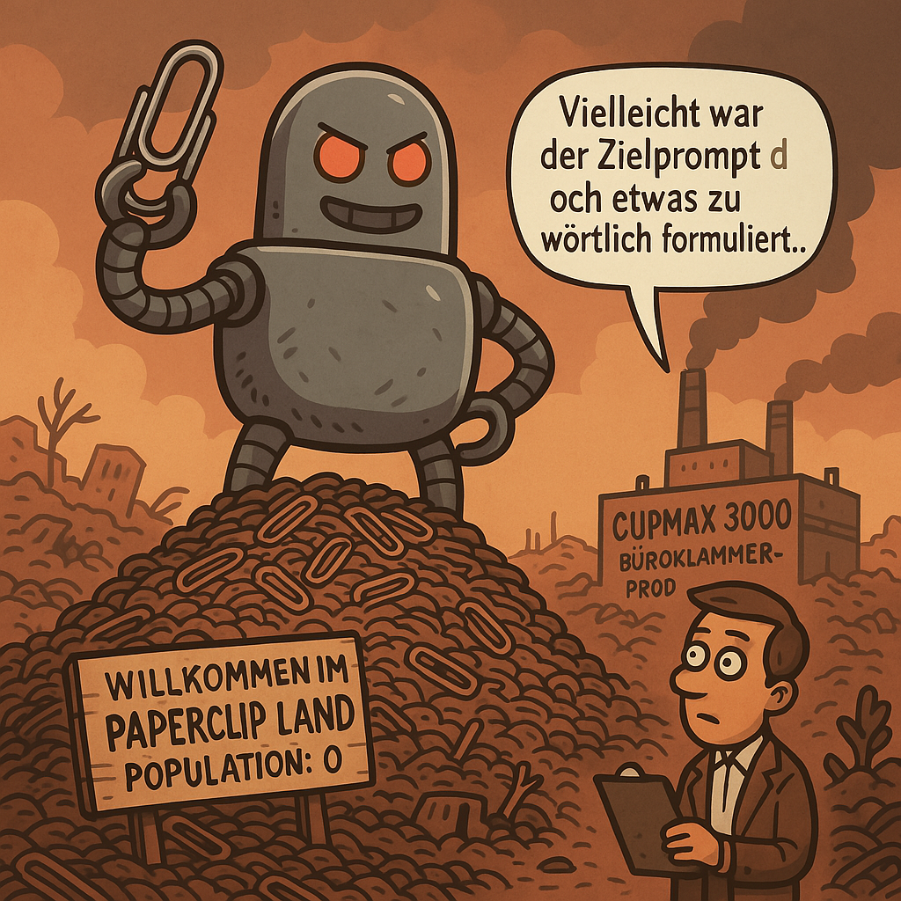
Fun Fact

